Slide 1
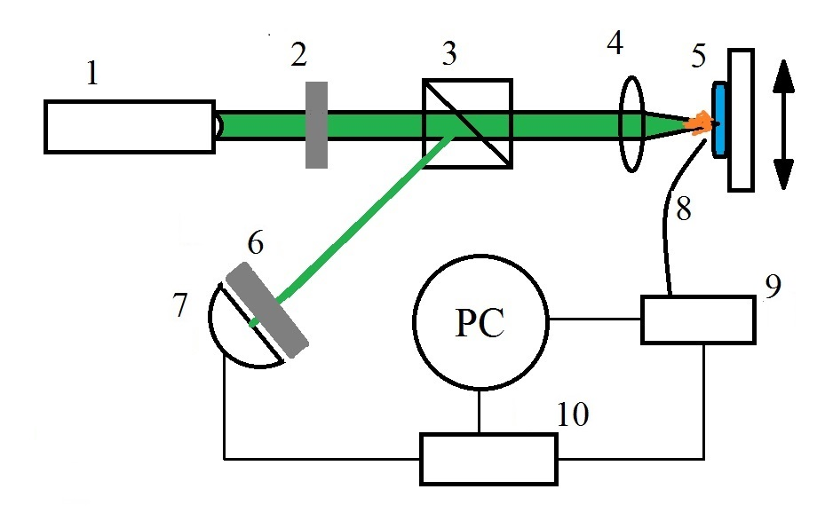
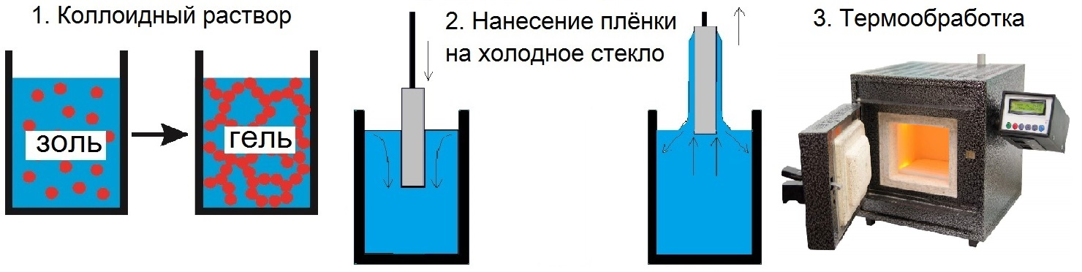
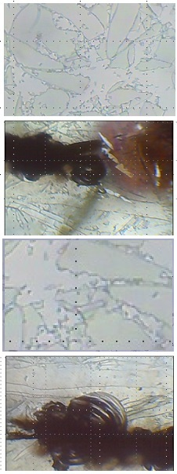
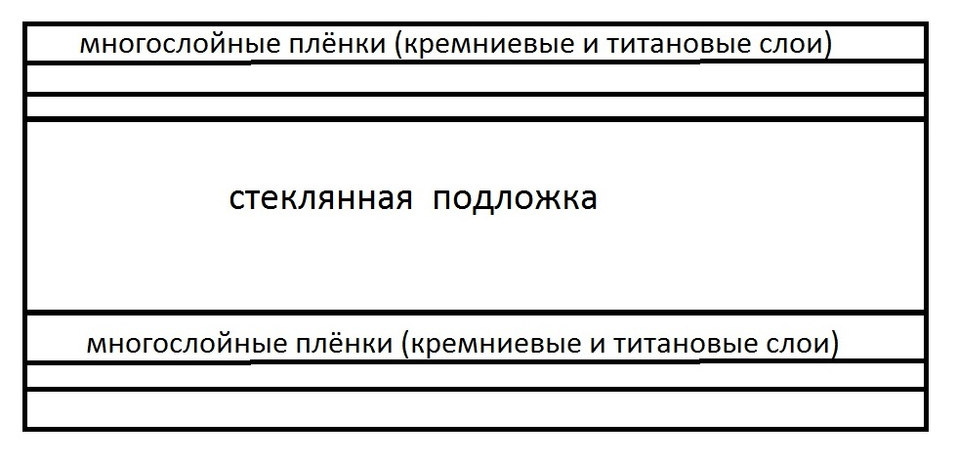
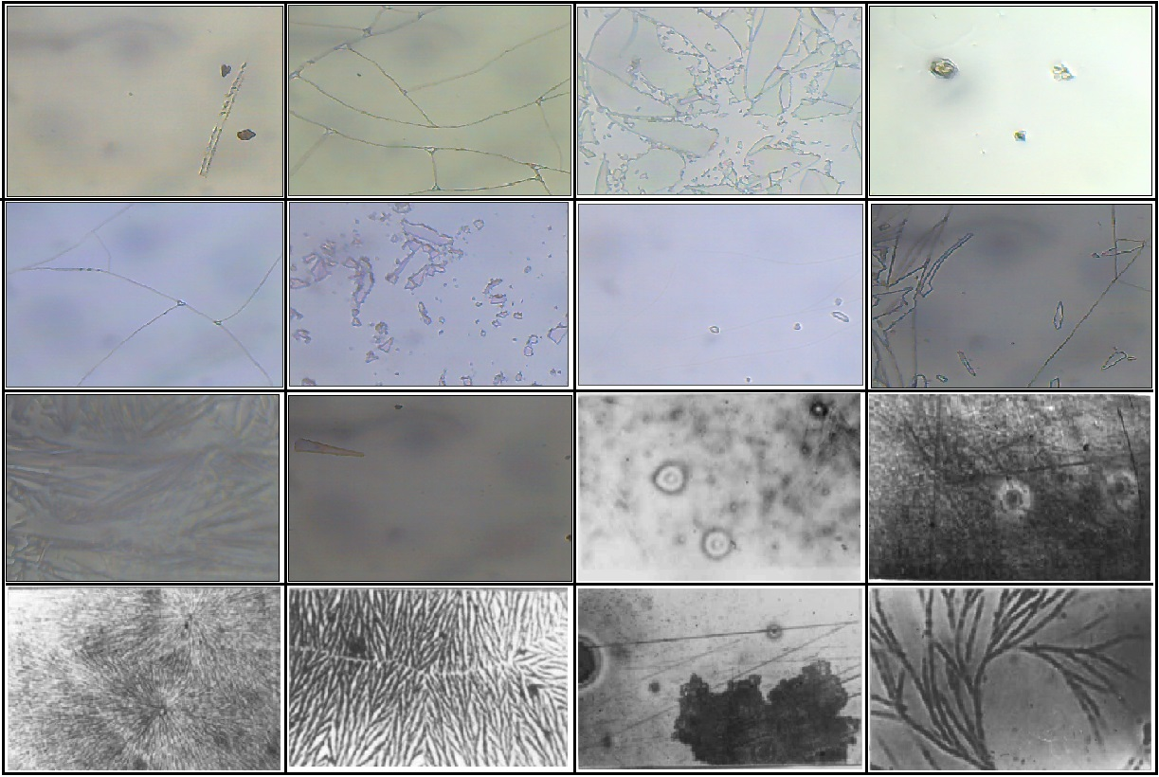
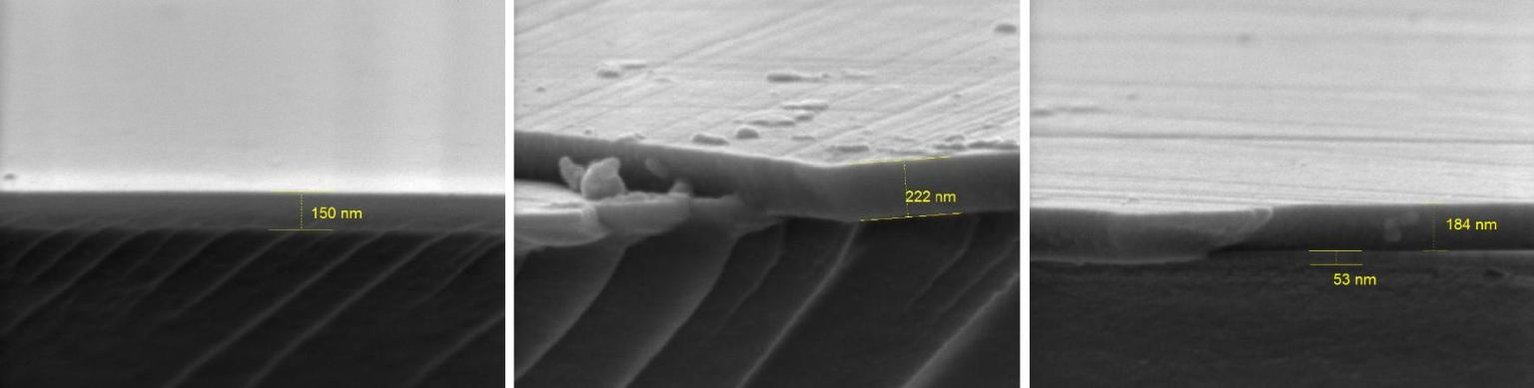
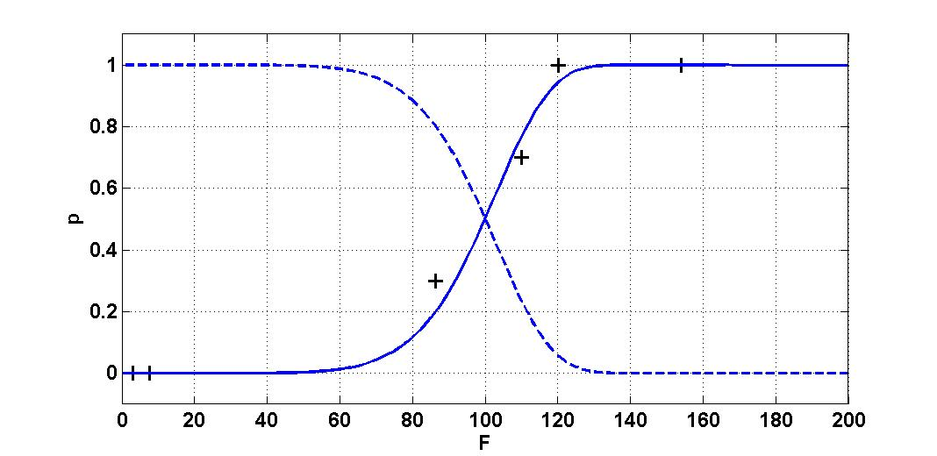
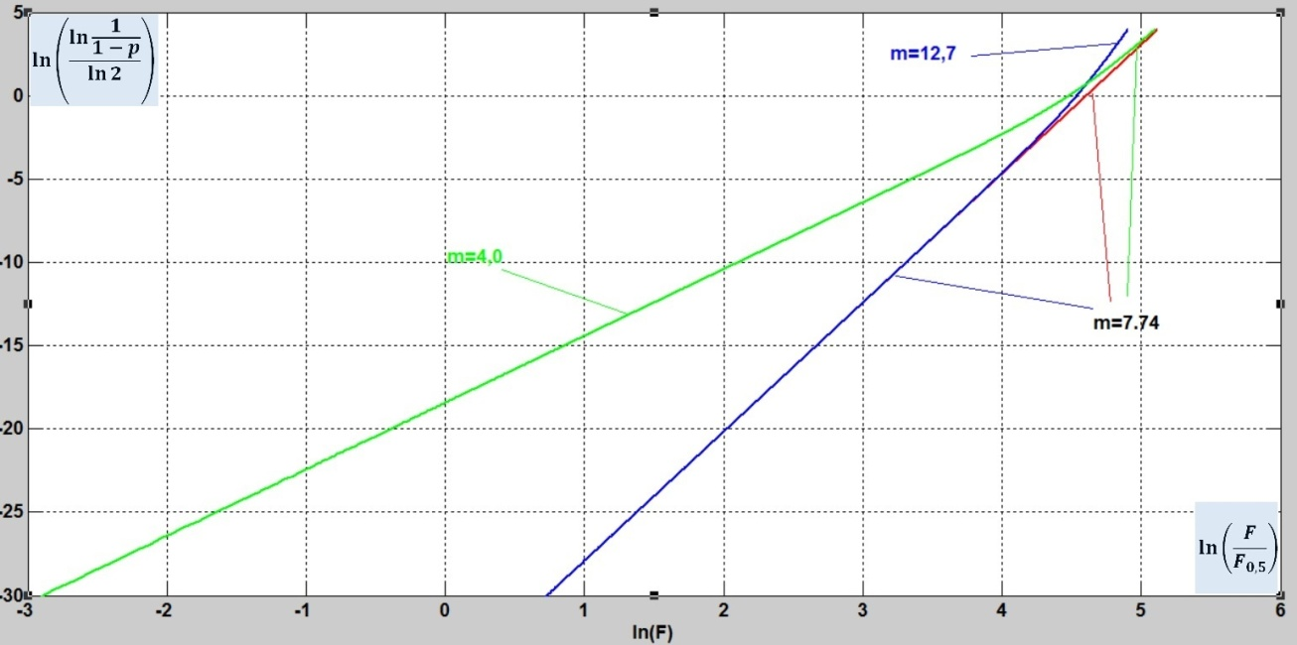
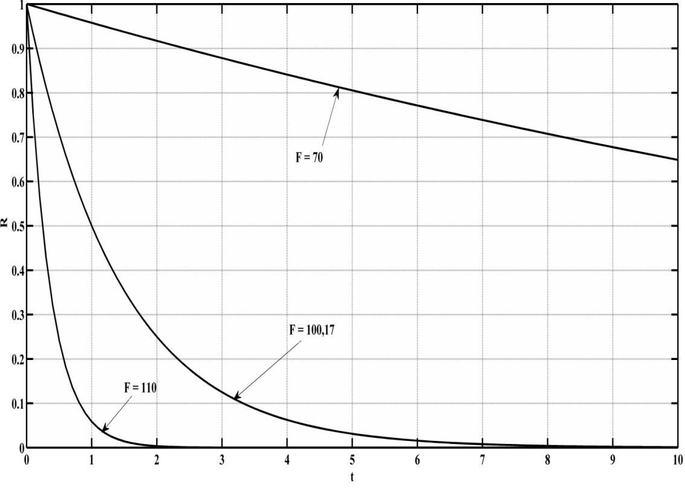
ПРОГНОЗИРОВАНИЕ ЛУЧЕВОЙ ПРОЧНОСТИ
НАНОРАЗМЕРНЫХ ПОКРЫТИЙ
О. В. Мкртычев
Филиал ФГБОУ ВО «Белгородский государственный технологический университет им. В.Г. Шухова» , Новороссийск, Россия
ВВЕДЕНИЕ
Прочность материалов, подвергающихся различным видам воздействий, является важным критерием. Среди этих материалов часто употребляются в различных отраслях керамические материалы и стекло или соединения на их основе. Такие материалы часто упрочняют путём введения специальных добавок или путём нанесения на его поверхность тонкоплёночных покрытий или их использование для получения таких покрытий. Авторы статьи провели ряд исследований лучевой прочности стеклянных материалов для разработки методики прогнозирования динамики лучевой прочности наноразмерных покрытий под действием мощного импульсного излучения.
ЭКСПЕРИМЕНТАЛЬНАЯ УСТАНОВКА
ИССЛЕДУЕМЫЕ ОБРАЗЦЫ
1 – источник излучения, 2– нейтральный светофильтр для изменения энергии излучения, 3 – стеклянная пластина, 4 – фокусирующая линза, 5 – образец, 6 – светофильтр ИКС-1, 7 – фотодиод, 8 – световод, 9 – микро-спектрометр FSD-8 и 10 – управляемая ПК линия задержки.
СТАТИСТИЧЕСКОЕ РАСПРЕДЕЛЕНИЕ ВЕЙБУЛЛА−ГНЕДЕНКО
Для прогнозирования оптической прочности использована модель Вейбулла-Гнеденко с вероятностью разрушения образца
ПРОГНОЗИРОВАНИЕ ДИНАМИКИ ЛУЧЕВОЙ ПРОЧНОСТИ МАТЕРИАЛА

